Slide 1
SEMANA POR LA CONVIVENCIA ESCOLAR
RUTAS DE ATENCIÓN INTEGRAL PARA LA CONVIVENCIA ESCOLAR

Slide 2
Rutas Salud Mental

Slide 3
Violencia sexual
Puerta de entrada cualquier persona que sepa del caso, debe ser reportado dentro de las primeras 72h
Seguimiento, vigilancia y control
SECRETARÍA DE SALUD
Debe ser atendido por ente hospitalario
Valoraciones médicas
Apoyo y seguimiento familiar
Entes galantes de los derechos.

Slide 4
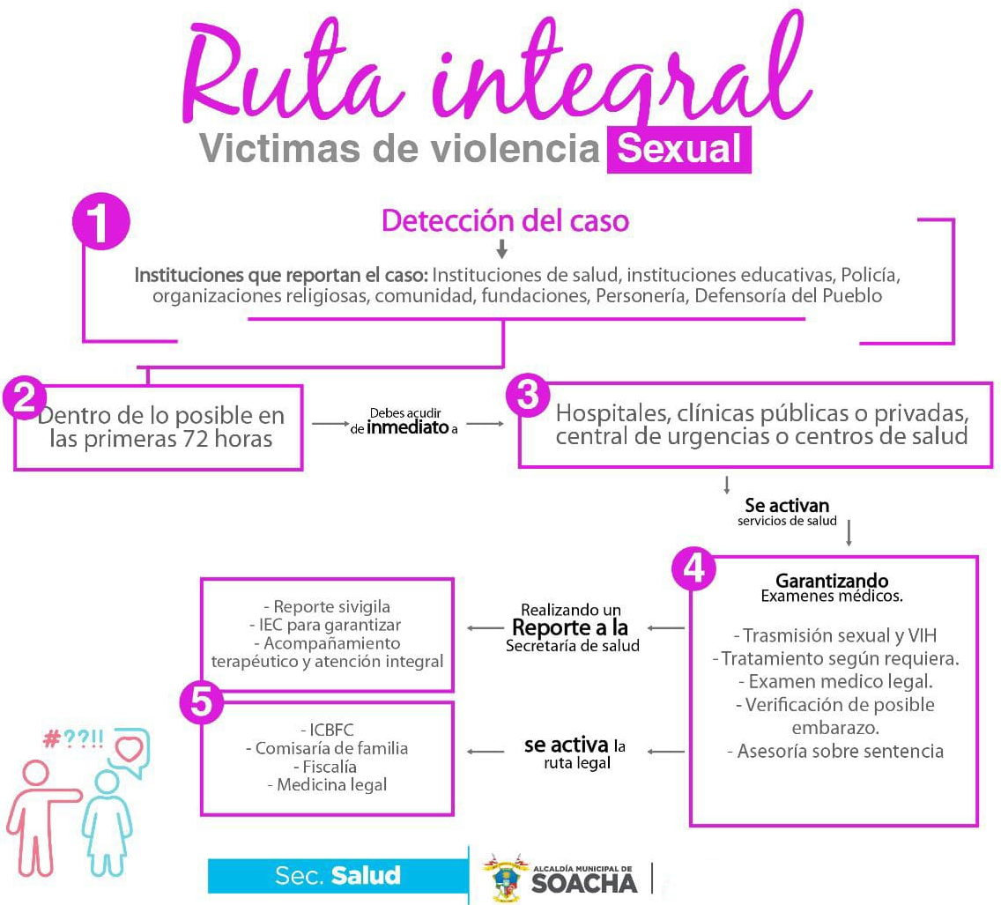

Slide 5
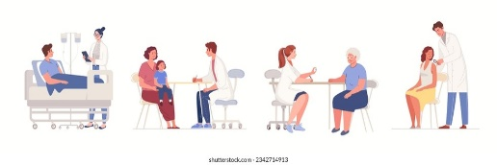
Conducta Suicida
Fiscalía y medicina legal
Ideación
Apoyo y seguimiento familiar
Consumado
Intento
Seguimiento, vigilancia y control
SECRETARÍA DE SALUD
Valoraciones médicas
Solicitud de citas
Urgencias
Valoraciones médicas

Slide 6
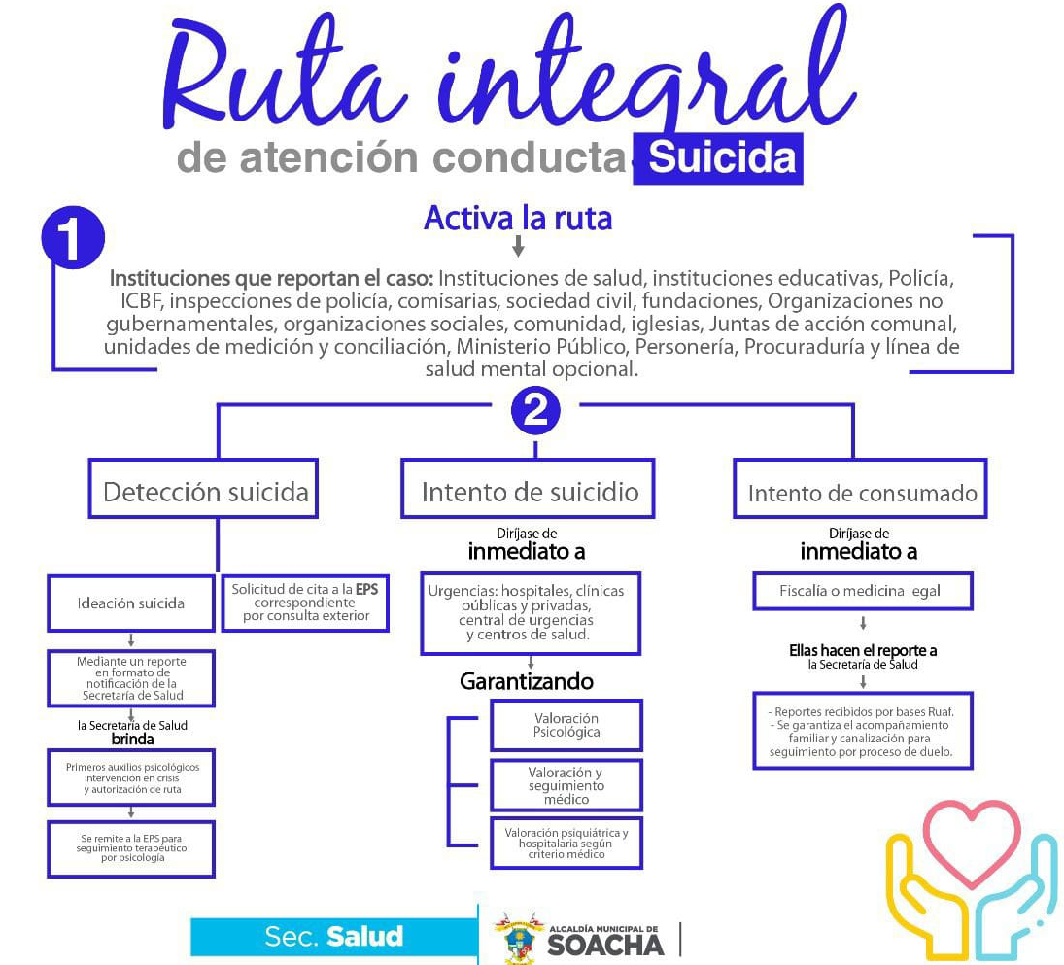

Slide 7
Consumo SPA
Puerta de entrada cualquier persona que sepa del caso
Apoyo y seguimiento familiar
Seguimiento, vigilancia y control
SECRETARÍA DE SALUD
Fundaciones de rehabilitación
Valoraciones médicas
Debe ser atendido por ente hospitalario

Slide 8
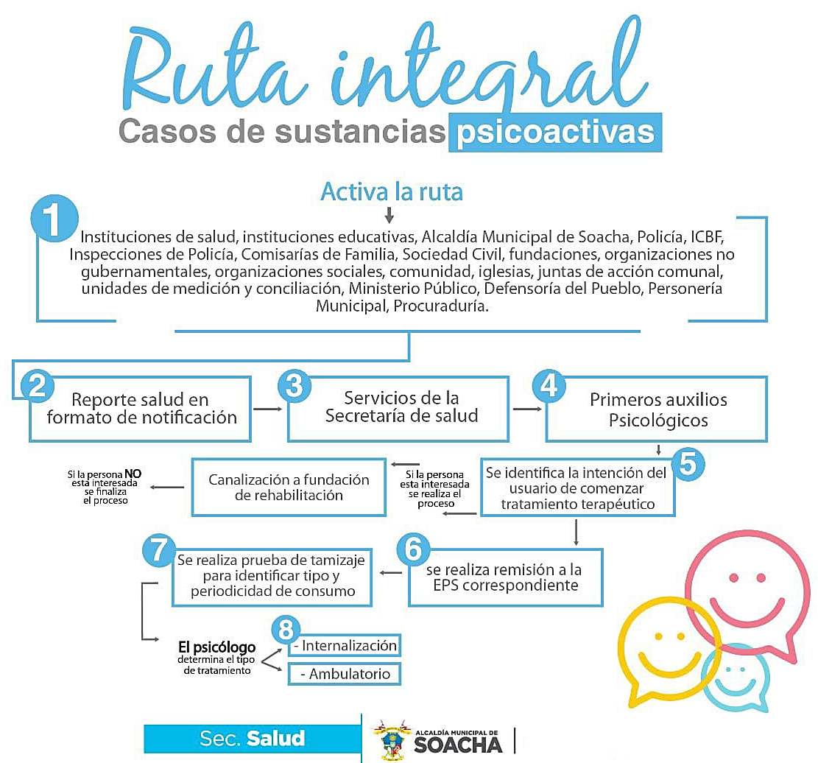

Slide 9
EVENTOS
CONDUCTA SUICIDA 356
VIOLENCIA (SEXUAL) 875
CONSUMO DE SUSTANCIAS PSICOACTIVAS 365
Saludmental.cto@alcaldiasoacha.gov.co
Se reporta cuando existe una barrera de atención en salud (No citas, NNA sin aseguramiento a salud, procesos de seguimientos priorizados ya en EPS.)
Saludmental.cto@alcaldiasoacha.gov.co
La institución remite a EPS y realiza seguimiento

Slide 10
ALCANCE DE PIC (Plan de intervenciones Colectivas)
​​​​A partir de la definición del Plan de intervenciones colectivas, entendido como el plan de beneficios compuesto por intervenciones de promoción de la salud y gestión del riesgo, las cuales se enmarcan en las estrategias definidas en el Plan Territorial de Salud (PTS), y buscan impactar positivamente los determinantes sociales de la salud y alcanzar los resultados definidos en el PTS. Comprende un conjunto de intervenciones, procedimientos, actividades e insumos definidos en el anexo técnico de la Resolución 518 de 2015, los cuales se ejecutarán de manera complementaria a otros planes de beneficio.
Desde el Plan de Intervenciones Colectivas se adelantan acciones de promoción y prevención a través de acciones de información, educación y comunicación a cargo de profesionales en Psicología sobre ejes temáticos, tales como:
Consumo de sustancias psicoactivas
Ideación y conducta suicida
Violencia de género
Es de aclarar, que de acuerdo a las necesidades de cada institución educativa y a lo coordinado con cada orientador, se realizará el plan de acción por parte de los profesionales del PIC.
El canal de atención, al cual se deben remitir las solicitudes para promoción y prevención de salud es el correo: aps@alcaldiasoacha.gov.co, citando en el asunto la actividad a requerir y el nombre de la institución educativa, se recomienda en el contenido de la solicitud especificar la necesidad captada por el orientador escolar, así mismo, especificar el nombre y número telefónico del contacto para la programación de la actividad. Por favor remitir las presentes solicitudes con tiempo prudencial para así mismo programar al personal a cargo de las actividades.
NOTA: Por favor toda vez sea remitido el comunicado, allegar copia de éste.

